Slide 1
Візуальний конструктор дистрибутивів Linux “The Linux Studio”
Автор: студент групи ІПЗ-23-1 Семенчук Олексій
Керівник: Єфремов Юрій Миколайович

Slide 2
Бачення
Існуючі методи створення дистрибутивів Linux є занадто складними та неефективними для широкого застосування. Візуальний конструктор спростить цю задачу, автоматизуючи ключові процеси, такі як конфігурація системи та генерація ISO-образу. Система також дозволяє створювати образи на основі існуючих ОС для архівації робочих середовищ.
Проблеми які система вирішує
Складність перенесення вже налаштованої робочої системи Linux на нове обладнання
Відсутність спеціалізованого дистрибутиву з потрібним набором інструментів для системного адміністратора
Складність створення спеціалізованих навчальних середовищ на базі Linux для викладачів та освітніх закладів
Неможливість швидкого створення резервної копії робочого середовища з подальшим розгортанням
Система призначена для спрощення процесу створення кастомних дистрибутивів Linux, усуваючи необхідність глибоких технічних знань. Вона націлена на широке коло користувачів - від системних адміністраторів до ентузіастів, які бажають створити персональну збірку. Застосунок поєднує інтуїтивний графічний інтерфейс для візуального конфігурування з підтримкою командного рядка для автоматизації, забезпечуючи гнучкість для користувачів будь-якого рівня підготовки.

Slide 3
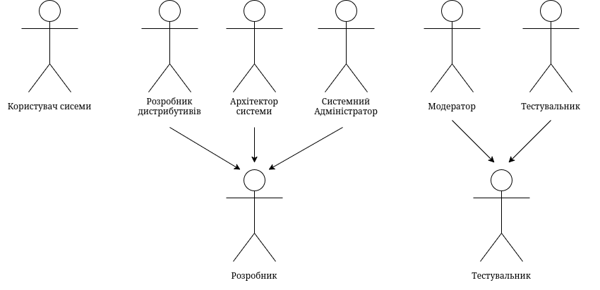
Пошук акторів та варіантів використання
Перелік акторів
Користувач системи
Розробник дистрибутивів
Архітектор системи
Системний адміністратор
Модератор
Тестувальник

Slide 4
Короткий опис варіантів використання
Користувач ситеми | Це остаточний споживач, який завантажує та використовує готові зібрані дистрибутиви. Він не обов'язково взаємодіє безпосередньо з конструктором, але є кінцевим бенефіціаром його роботи.
Розробник дистрибутивів | Цей користувач безпосередньо працює з інструментом для створення кастомних версій OS. Він візуально налаштовує компоненти, такі як програмні пакети, розмітка диска та конфігураційні файли, для генерації персоналізованого ISO-образу.
Модератор | Ця роль відповідає за перевірку публічних дистрибутивів, завантажених у спільну бібліотеку. Модератор шукає та блокує потенційно шкідливий програмний код та порушення ліцензій для захисту спільноти.
Тестувальник | Тестувальник систематично перевіряє зібрані дистрибутиви на різних апаратних конфігураціях. Він забезпечує якість та стабільність роботи ОС, виявляючи помилки сумісності.
Архітектор системи | Архітектор визначає загальну структуру та технологічний стек конструкторського додатка. Він впроваджує масштабовані рішення для покращення продуктивності процесу збірки.

Slide 5
Голосарій
Linux — ядро операційної системи, основа, на якій будуються всі дистрибутиви Linux. Відповідає за взаємодію між апаратним забезпеченням комп'ютера та запущеними програмами.
Linux дистрибутив — повноцінна операційна система, створена на основі ядра Linux, що включає в себе набір програмного забезпечення (системні утиліти, графічне середовище, додатки) для виконання конкретних завдань. Приклади: Arch Linux, Ubuntu, Fedora. Кінцевий продукт роботи конструктора.
ISO — у контексті IT, це файл-образ оптичного диска (ISO-образ), який містить повну копію файлової системи. Використовується для створення завантажуваних носіїв. Готовий продукт конструктора, призначений для запису на USB-носій або DVD та встановлення системи.
Знімок системи - повна конфігурація Linux дистрибутиву на певний момент часу, що включає налаштування, встановлені пакети та файли. Дозволяє миттєво розгорнути вже готову систему на новому пристрої без необхідності повторного налаштування. Є основним рішенням проблеми резервування та відновлення робочих середовищ.
Swap-область (або файл підкачки) — спеціальна область на жорсткому диску, що використовується операційною системою для тимчасового зберігання даних з оперативної пам'яті, коли її не вистачає. Один з параметрів, що конфігурується на етапі розподілу диска в Модулі розподілу диска.

Slide 6
Опис ключових прецедентів
Створення нового дистрибутива
Користувач або Адміністратор створює нову конфігурацію дистрибутива Linux, налаштовуючи базові параметри, розподіл диска, вибір програмних пакетів та системних налаштувань з подальшою генерацією ISO-образу. Дійові особи цього прецеденту - Користувач, Адміністратор, Модератор.
Завантаження готового дистрибутива
Кінцевий користувач завантажує та встановлює готовий дистрибутив, створений в системі. Дійові особи - Кінцевий користувач.
Моніторинг та блокування шкідливих дистрибутивів
Система безпеки автоматично фільтрує та моніторить створені дистрибутиви на наявність шкідливого коду, після чого модератор проводить фінальну перевірку та блокує їх у разі виявлення загроз. Дійові особи - Система автоматичної фільтрації, Модератор.
Створення знімка системи
Користувач створює знімок існуючої системи для подальшого відновлення або розгортання ідентичного середовища. Дійові особи - Користувач.

Slide 7
Аналіз та спецефікація спеціальних вимог
Авторизація та аутентифікація користувачів
В системі повинні бути реалізовані ролі користувачів (Звичайний користувач, Адміністратор, Модератор, Тестувальник, тощо) та система реєстрації нових користувачів. Повинна бути можливість призначення ролей та управління правами доступу.
Керування каталогом пакетів
Система повинна містити централізований каталог програмних пакетів з можливістю пошуку, фільтрації за категоріями та версіями. Адміністратори повинні мати можливість оновлювати та доповнювати каталог.
Управління шаблонами дистрибутивів
Система повинна надавати засоби для створення, редагування та використання шаблонів конфігурацій дистрибутивів для швидкого розгортання типових рішень.
Стандарти інтерфейсу
Система повинна відповідати стандартам інтерфейсу користувача для операційних систем Windows, Linux та macOS.

Slide 8
Спецефікація вивог до АІС
Життєвий цикл дистрибутива
Ініціалізація: Створення нового проєкту (Р1) та вибір базової ОС.
Розробка: Візуальне конфігурування (Р2) та збереження знімків (Р3).
Фіналізація: Генерація готового ISO-образу (Р4) та перевірка цілісності.
Дистрибуція: Пошук за критеріями (К2) та завантаження (К1).
Спеціальні вимоги та обмеження
Продуктивність: Підтримка 1000+ одночасних сесій; час відгуку < 3 сек.
Надійність: Доступність 24/7; середній час безвідмовної роботи — 30 діб.
Технічний стек: База даних MySQL; модульна архітектура (підтримка плагінів).
Мінімальне середовище: * CPU: 2 GHz | RAM: 4 GB | Disk: 2 GB.
OS: Windows 10/11, Linux, macOS 10.15+.

Slide 9
Верифікація вимог
Назва вимоги | Статус | Поточний стан
Створення нового дистрибутива | Потребує перегляду | Критично: Повнота лише 30%. Брак алгоритмів вибору бази та генерації структури.
Конфігурування параметрів | Потребує уточнення | Межова ясність (0.6). Занадто абстрактно; потрібні деталі щодо файлових систем.
Збереження знімка системи | Стабільна | Висока готовність (0.8+). Основна логіка чітко визначена та перевіряєма.
Генерація ISO-образу | Потребує перегляду | Технічний борг: Коректність 0. Брак опису компіляції ядра та стиснення SquashFS.
Перевірка на безпеку | Потребує уточнення | Низька ясність (0.5). Необхідно чітко визначити критерії «шкідливого ПЗ» для модераторів.
Блокування дистрибутива | Стабільна | Готова до впровадження. Чіткий вимірюваний результат.
Тестування функціональності | Стабільна | Стабільні оцінки (0.7). Адекватно охоплює перевірку апаратних платформ.
Формування звіту | Відмінно | Найвищі показники (0.9). Вимога повністю специфікована та готова до тестування.
Завантаження дистрибутива | Стабільна | Вимога для кінцевого користувача чітка та зрозуміла.
Пошук за критеріями | Стабільна | Добра ясність (0.8). Параметри пошуку (версія, ПЗ, архітектура) визначені.

